Slide 1

ГОЛУБЕВ КОНСАЛТИНГ
12+
Ваш бизнес
может расти
быстрее
лет опыта
150+
успешных проектов
87
Системный консалтинг для малого и среднего бизнеса.
Продажи · Процессы · Маркетинг · Управление · Автоматизация
компаний-клиентов
7
Получить консультацию →
направлений консалтинга

Slide 2
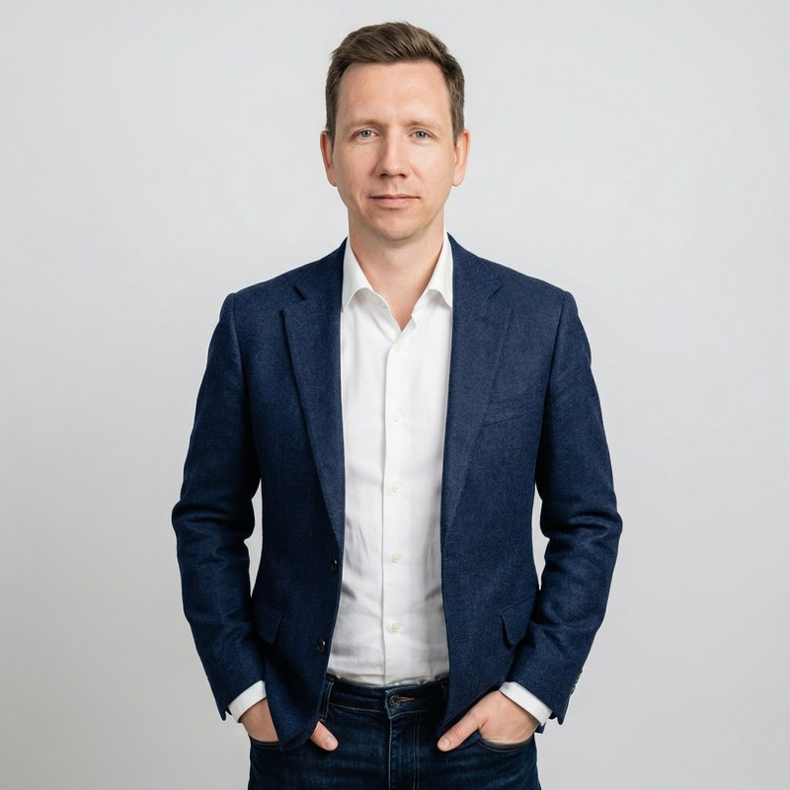



ЛИЧНО О НАС
Почему мы
добиваемся результата
За 12 лет я помог более 150 компаниям выйти из операционного тупика и начать расти системно.
Мой принцип прост: я не продаю красивые презентации — я остаюсь рядом до тех пор, пока бизнес не заработает так, как должен.
Если вы читаете этот документ — значит, вы уже сделали первый шаг.
Артур Голубев
Опыт с 2012
года
Гарантия
результата
150+
клиентов
Основатель · Голубев Консалтинг

Slide 3
ПРОБЛЕМА
Знакомо?
Выручка растёт, а прибыль — нет. Непонятно почему.
Продажи зависят от 1-2 человек. Ушли — бизнес встал.
Процессы в головах сотрудников, регламентов нет.
Маркетинг тратит деньги, но непонятно откуда приходят клиенты.
Вы работаете 12 часов в сутки, а бизнес без вас не живёт.
Текучка кадров не даёт выстроить сильную команду.
Это не случайность — это отсутствие системы. Мы её выстраиваем.

Slide 4

О НАС
Практики,
не теоретики
Команда с опытом в реальном бизнесе. Мы не даём рекомендации в PDF — мы внедряем решения и стоим рядом до результата.
12+ лет опыта в консалтинге МСБ
150+ реализованных проектов в России и СНГ
9 направлений: продажи, CRM, процессы, маркетинг, управление, автоматизация, HR, юридические и финансовые вопросы
Артур Голубев
Работаем «под ключ» — от диагностики до внедрения
Основатель · 12+ лет в консалтинге
150+
87
9
проектов
клиентов
направлений

Slide 5







УСЛУГИ
Полный спектр консалтинга
Продажи и CRM
Аудит CRM
Бизнес-процессы
Маркетинг
Аудит, воронки, скрипты, CRM, KPI и мотивация команды
Диагностика настроек, воронок, автоматизаций, потерь данных
Описание, оптимизация, регламенты и контроль качества
Стратегия, аналитика, позиционирование, рекламные каналы
+35-50% конверсии
Прозрачность продаж
-43% потерь
×3 ROI
Автоматизация
HR и персонал
Управление и стратегия
CRM, ERP, боты, интеграции — устранение ручного труда
Найм, адаптация, обучение, оценка и удержание команды
OKR, стратегия, фин. модель, управленческая отчётность
-60% рутины
-40% текучки
+47% достижения целей

Slide 6

КАК МЫ РАБОТАЕМ
От диагностики до результата
Бесплатная диагностика
Стратегия и план
Внедрение
Результат и контроль
Анализируем текущую ситуацию, находим ключевые проблемы и точки роста. 45 минут.
Разрабатываем roadmap изменений с измеримыми целями и сроками.
Реализуем изменения вместе с командой. Мы не исчезаем после презентации.
Фиксируем результаты, настраиваем систему самоуправления и поддерживаем команду.
01
02
03
04
1 день
1-2 недели
1-3 месяца
Ongoing
Гарантия результата:
Если через 90 дней не увидите измеримых изменений — возвращаем деньги. Мы уверены в своих методах.

Slide 7
РЕЗУЛЬТАТЫ
Цифры говорят сами за себя
До работы с нами
После
Конверсия продаж
12%
21%
+45%
ROI маркетинга
15%
27%
средний рост
выручки клиентов
Достижение OKR
25%
38%
3 мес
Удовлетворённость команды
38%
71%
срок выхода
на результат
* Данные по проектам за 2022-2024. Результаты индивидуальны.

Slide 8

ПОЧЕМУ МЫ
Чем мы отличаемся
от других консультантов
Другие
консультанты
ГОЛУБЕВ
КОНСАЛТИНГ
Работают «под ключ»
✗
Внедряют, а не советуют
✗
Гарантия результата
✗
Комплексный подход (9 направлений)
✗
Опыт в МСБ России и СНГ
✗
Поддержка после внедрения
✗

Slide 9

КЛИЕНТЫ О НАС
Реальные компании — реальные результаты
❝
❝
❝
За 3 месяца работы выручка выросла на 47%. Наконец-то у нас есть нормальная CRM и менеджеры понимают, что делать каждый день.
Описали все процессы, ввели регламенты. Теперь бизнес работает без моего постоянного участия. Я наконец могу заниматься стратегией.
Маркетинговый бюджет сократили на 20%, а лидов стало в 2 раза больше. Оказалось, половина каналов просто сжигала деньги.
+47% выручка
−80% зависимость
×2 лиды
Алексей К.
Марина В.
Дмитрий Н.
Директор, строительная компания
Собственник, сеть кофеен
CEO, IT-компания

Slide 10
ПРЕДЛОЖЕНИЕ
С чего начать работу с нами
СТАРТ
ПОПУЛЯРНЫЙ
СТРАТЕГИЯ
Диагностика
Проект
Ретейнер
Бесплатно
от 250 000 ₽
от 100 000 ₽/мес
Бесплатная экспресс-диагностика бизнеса
Комплексная работа по одному или нескольким направлениям
Постоянный бизнес-партнёр для системного роста
45-минутная сессия
Полный аудит направления
Еженедельные сессии
Выявление ключевых проблем
Стратегия и план внедрения
Трекинг OKR и KPI
Карта точек роста
Сопровождение реализации
Антикризисная поддержка
Рекомендации к действию
Обучение команды
Аудит CRM в подарок
Гарантия результата
Записаться бесплатно
Обсудить проект
Узнать подробнее

Slide 11


НАЧНИТЕ ПРЯМО СЕЙЧАС
Первая консультация —
бесплатно
Запишитесь на бесплатную 45-минутную диагностику вашего бизнеса.
Уже через неделю вы будете знать, где теряете деньги и что делать.
Записаться на диагностику →
golubev-consulting.ru
+7 (926) 169-21-14
© 2025 ГОЛУБЕВ КОНСАЛТИНГ · Системный рост вашего бизнеса · golubev-consulting.ru

